Slide 1



Python
等级考试二级
第10课：字符串格式化
主讲老师：祝老师

Slide 2



1
知识回顾
2
字符串
3
编程
4
小结

Slide 3
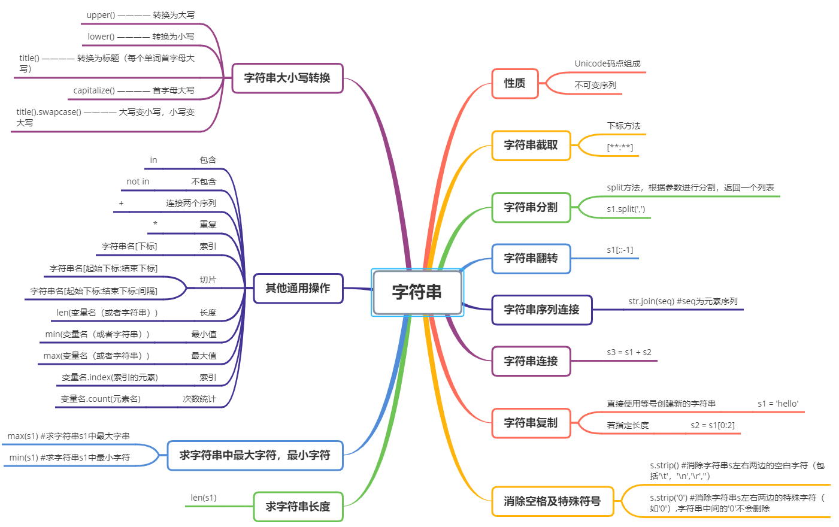
1
知识回顾

Slide 4
1
作业
1、整理输出对应第一、二、三句的方法，总结规律记录到电脑文件(word、文本文档等)中
二、练习题
1、定义一个字符串，将这个字符串以首字母大写的格式输出。
str.capitalize()方法
需要注意的是：
①、首字符会转换成大写，其余字符会转换成小写。
②、首字符如果是非字母，首字母不会转换成大写，会转换成小写。
2、将上面定义的字符串中所有字符转为小写格式输出。
str.lower()方法
3、将上面定义的字符串中所有字符转为大写格式输出。
str.upper()方法
4、将上面定义的字符串中大小写字母进行转换
str.swapcase()方法
5、 将上面定义的字符串转换成"标题化"的字符串，所有单词的首字母都转化为大写其余字母均为小写格式输出。
str.title()方法
注意：非字母后的第一个字母将转换为大写字母

Slide 5
2
字符串转义
 | 转义字符 | 描述
1 | \（在行尾时） | 续行符
2 | \\ | 反斜杠符号
3 | \’ | 单引号
4 | \” | 双引号
5 | \n | 换行
6 7 | \r \t | 回车 制表符

Slide 6
2
字符串转义
符号 | 描述
%s | 格式化字符串
%d | 格式化整数、整数就是指的十进制 0-9
%u | 格式化无符号整型
%f | 格式化浮点数字，可指定小数点的位数
字符串对象具有使用％运算符的内置操作，您可以使用它来格式化字符串。

Slide 7
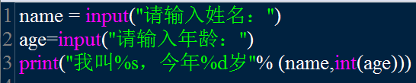

2
字符串格式化%s
定义变量name，年龄age，用户输入名字和年龄，输出 我叫xxx，今年xx岁。

Slide 8
3
编程
编写乘法口诀表，要求要等号对齐，数位对齐
1x1=1
1x2=2 2x2=4
1x3=3 2x3=6 3x3=9
……

Slide 9
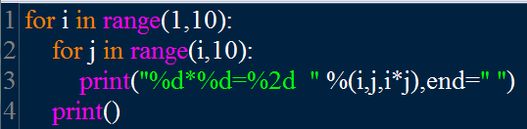
3
编程
编写乘法口诀表，要求要等号对齐，数位对齐

Slide 10
3
编程
编写一个帮助老师进行学生名单和成绩一一对应起来，并且输出在一行
name = ("张三","李四","王二小","马云","张三丰","马琦","李丽","关羽")
math = [90,78,88,75,98,96,89,97]
chinese = [98,92,83,90,96,92,95,98]

Slide 11
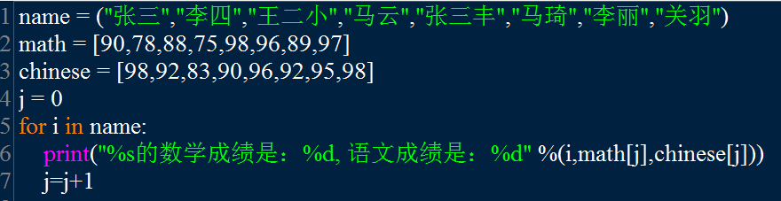
3
编程
编写一个帮助老师进行学生名单和成绩一一对应起来，并且输出在一行

Slide 12

4
小结
常见的转义字符
常见的格式化方式
字符串的格式化：%s

Slide 13


THANK YOU
其他更好玩的热点资讯 请手动关注微信公众号：
Ablock创客教育

